Slide 1
ΣΟΥΣΑΜΙ
Το σουσάµι ανήκει στα φυτά µεγάλης καλλιέργειας που παράγουν ελαιούχους σπόρους και κατατάσσεται στις αποκλειστικώς ελαιοδοτικές καλλιέργειες. Είναι το αρχαιότερο ελαιοδοτικό φυτό που καλλιέργησε ο άνθρωπος µε ιδιαίτερη σηµασία σε αρτοποιία, ζαχαροπλαστική και σπορελαιουργία. Το σουσάμι κατάγεται από τις θερμές περιοχές της Ασίας. Η καλλιέργεια του έχει σκοπό την παραγωγή των ελαιούχων σπόρων του. Οι σπόροι του σουσαμιού έχουν μεγάλη περιεκτικότητα σε έλαιο που φθάνει το 45-60%. Το σησαμέλαιο χρησιμοποιείται στην βιομηχανία τροφίμων, την ζαχαροπλαστική, την κονσερβοποιία. Επίσης χρησιμοποιείται για την παραγωγή σαπουνιών και χρωμάτων.
Ο σπόρος του σουσαμιού είναι καρπός με υψηλή διατροφική αξία και για αυτό χρησιμοποιείται στην αρτοποιία (ψωμί, κουλούρια, παστέλια, κλπ), την παραγωγή ταχινιού αλλά και χαλβά.

Slide 2
Η καλλιέργεια του σουσαμιού στην χώρα μας
Οι κυριότερες χώρες που καλλιεργείται το σουσάμι είναι οι Ινδίες, η Κίνα, οι ΗΠΑ, το Σουδάν, η Τουρκία, το , Μεξικό κ.α. Στο παρελθόν το σουσάμι καλλιεργούνταν τελείως ευκαιριακά στην Ελλάδα, δηλαδή σαν καλλιέργεια που μπορούσε να μπει σε αντικατάσταση της αγρανάπαυσης. Κατά την δεκαετία του 1970 έφθασε να καλλιεργείται συνολικά σε έκταση 200.000- 300.000 στρεμμάτων, αλλά τα επόμενα χρόνια μειώθηκαν σταδιακά οι καλλιεργούμενες εκτάσεις.Ο λόγος ήταν οι επιδοτήσεις που άρχισαν να δίνονται σε ανταγωνιστικές προς το σουσάμι καλλιέργειες από το 1981 από την ΕΟΚ, όπως είναι ο αραβόσιτος, τα ζαχαρότευτλα, αλλά και το γεγονός ότι το σουσάμι δεν εντάχθηκε στην Κοινή Αγροτική Πολιτική στα ελαιούχα φυτά, όπως είναι η σόγια, η ελαιοκράμβη και ο ηλίανθος.
Σήμερα η καλλιέργεια του σουσαμιού αναπτύσσεται στην περιοχή της Νιγρίτας όπου καλλιεργούνται ντόπιοι πληθυσμοί σουσαμιού.
Η καλλιέργεια του σουσαμιού μπορεί να αναπτυχθεί σήμερα στην χώρα μας σε σημαντικό βαθμό με την εισαγωγή νέων πιστοποιημένων ποικιλιών, που μπορούν να συγκομισθούν με μηχανικά μέσα. Η εφαρμογή της συμβολαιακής γεωργίας, η ανάπτυξη ομάδων παραγωγών και η μεταποίηση του σουσαμιού, θα δώσει επίσης μεγάλη ώθηση στην ανάπτυξη της καλλιέργειας.
Με μία μέση παραγωγή 150-200 κιλά το στρέμμα η καλλιέργεια αυτή μπορεί να δώσει ένα ακαθάριστο εισόδημα 300-400 €/στρ.

Slide 3
Ταξινόμηση
Το σουσάµι ανήκει στo γένος Sesamum της οικογένειας Pedaliaceae. Στο γένος αυτό ανήκουν πολλά είδη που αυτοφύονται στην Αφρική ή στην Ινδία, περιοχές από τις οποίες κατάγεται το καλλιεργούµενο σουσάµι Sesamum indicum L. και από τις οποίες διαδόθηκε στις παραµεσόγειες χώρες. Είναι από τα αρχαιότερα ελαιοδοτικά φυτά που καλλιέργησε και χρησιµοποίησε ο άνθρωπος στη διατροφή του, ως φωτιστικό µέσο, αλλά και στην κοσµετολογία και αρωµατοποιία.

Slide 4
Το σουσάµι, γνωστό ως sesame (Αγγλία), sésame (Γαλλία,), sesam (Γερµανία), έχει βασικό χρωµοσωµικό αριθµό 2n=26. Το σουσάµι έχει µεγάλο αριθµό τοπικών ποικιλιών που κατατάσσονται σε τρεις κατηγορίες ανάλογα µε το χρώµα των σπόρων.
  Sesamum indicum var. orientale µε µαύρους σπόρους,
  Sesamum indicum var. subtentatum µε λευκούς ή κόκκινους σπόρους,
  Sesamum indicum var. indicum µε καστανούς σπόρους.
Οι καλλιεργούµενες ποικιλίες παρουσιάζουν σηµαντική ποικιλοµορφία ως προς τη διάρκεια του βιολογικού κύκλου, το ύψος των φυτών, τις δευτερεύουσες διακλαδώσεις, το χρώµα των ανθέων, των καψών και των σπόρων και το άνοιγµα των ώριµων καψών

Slide 5
Χρήσεις
Η θρεπτική αξία μίας κουταλιάς ταχινιού
- Ενέργεια 89 θερμίδες
- Πρωτεΐνη 2,55 γρ.
- Ολικά λιπαρά 8,06 γρ.
- Υδατάνθρακες 3,18 γρ.
- Φυτικές ίνες 1,4 γρ.
- Απλά σάκχαρα 0,07 γρ.
- Ασβέστιο 64 mg
- Σίδηρος 1,34 mg
- Μαγνήσιο 14 mg
- Φώσφορος 110 mg
- Κάλιο 62 mg
- Νάτριο 17 mg
- Ψευδάργυρος 0,69 mg
- Χαλκός 0,242 mg
- Μαγγάνιο 0,218 mg
- Σελήνιο 0,3 μg
- Θειαμίνη 0,183 mg
- Ριβοφλαβίνη 0,071 mg
- Νιασίνη 0,818 mg
- Παντοθενικό οξύ 0,104 mg
- Βιταμίνη Β6 0,022 mg
- Φυλλικό οξύ 15 μg
- Βιταμίνη E 0,04 mg
Το σουσάµι, λόγω της υψηλής περιεκτικότητας σε λάδι εξαιρετικής ποιότητας που ανέρχεται σε ποσοστό 45- 63%, αποτελεί µια σηµαντική πηγή εδώδιµου λαδιού. Το σησαµέλαιο χρησιµοποιείται ως βρώσιµο και για την παρασκευή µαργαρίνης, ενώ οι σπόροι χρησιµοποιούνται στην αρτοποιία και στη ζαχαροπλαστική σε προϊόντα όπως ο χαλβάς, το παστέλι και το ταχίνι.
Το ταχίνι, στην κλασική του μορφή, αποτελείται από 100% αλεσμένο σουσάμι που ψήνεται είτε αποφλοιωμένο είτε με το φλοιό του (ολικής αλέσεως) και κατόπιν αλέθεται.

Slide 6
Το σησαµέλαιο είναι εύγευστο, εύοσµο, έχει χαµηλή περιεκτικότητα σε κεκορεσµένα λιπαρά οξέα, παρουσιάζει σταθερότητα λόγω της παρουσίας πολλών αντιοξειδωτικών ουσιών όπως η σεσαµίνη, η σεσαµολίνη και η σεσαµόλη. Έχει µεγάλη διατηρησιµότητα, δεν οξειδώνεται εύκολα και µπορεί να αναµειχθεί µε άλλα σπορέλαια για να αυξήσει τη σταθερότητα και διατηρησιµότητά τους. Η εξαγωγή του ελαίου του σουσαμιού γίνεται με συμπίεση εν ψυχρώ και δίνει ένα έλαιο , με σταθερή δομή, που χρησιμοποιείται άμεσα στη διατροφή.
Εφόσον η εξαγωγή του ελαίου γίνει με την εν θερμώ μέθοδο ή με ειδικούς διαλύτες, το έλαιο αυτό χρησιμοποιείται ως βιομηχανικό έλαιο. Το λάδι είναι κατάλληλο για διάφορες βιοµηχανικές χρήσεις, όπως παρασκευή σαπουνιών, χρωµάτων, βερνικιών. Επίσης, στην περίπτωση που η εξαγωγή γίνει με μία αλκοόλη, τότε το έλαιο αυτό χρησιμοποιείται στη φαρμακοβιομηχανία και την παραγωγή εντομοκτόνων
Χρησιµοποιείται ακόµη στην αρωµατοποιία και στην παραγωγή καλλυντικών.
Η πίτα που µένει µετά την αφαίρεση του λαδιού έχει υψηλή περιεκτικότητα σε πρωτεΐνη (40-50%) και αποτελεί εξαιρετική συµπυκνωµένη ζωοτροφή για τα πουλερικά και τις αγελάδες γαλακτοπαραγωγής

Slide 7
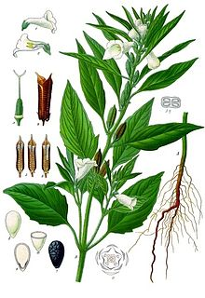
Βοτανική Περιγραφή
Το σουσάµι είναι δικότυλο, ποώδες, ετήσιο φυτό, κυρίως αυτογονιµοποιούµενο µε µικρό ποσοστό σταυρογονιµοποίησης µε έντοµα µέχρι 10%.
Ριζικό σύστηµα
Το ριζικό σύστηµα του σουσαµιού είναι ισχυρό πασσαλώδες, µε πολυάριθµες, ινώδεις δευτερεύουσες ρίζες που αναπτύσσονται κοντά στην επιφάνεια του εδάφους. Σε ξηροθερµικές συνθήκες το φυτό αναπτύσσει βαθύτερο ριζικό σύστηµα.
.

Slide 8
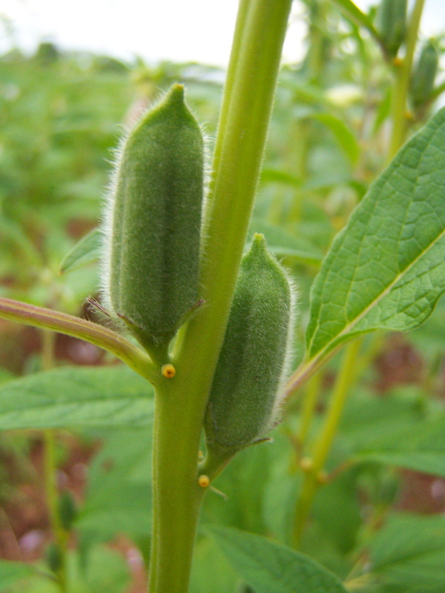
Βλαστός
Το κεντρικό στέλεχος έχει όρθια ανάπτυξη, τετράγωνη διατοµή, µε ύψος που κυµαίνεται από 60 έως 150 cm. Ανάλογα µε την ποικιλία στον βλαστό σχηµατίζονται πλάγιες διακλαδώσεις. Οι πλάγιοι βλαστοί αναπτύσσονται από οφθαλµούς που βρίσκονται στο κατώτερο τµήµα του φυτού. Στην περίπτωση των πολυδιακλαδιζοµένων βλαστών, από οφθαλµούς των διακλαδώσεων πρώτης τάξης εκπτύσσονται δευτερογενείς και στη συνέχεια τριτογενείς διακλαδώσεις.

Slide 9
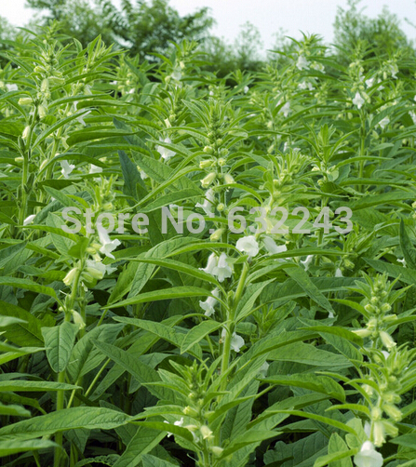
Η έκταση, ο τύπος των διακλαδώσεων, η απόσταση σχηµατισµού της πρώτης διακλάδωσης από το έδαφος και η γωνία έκφυσης των διακλαδώσεων ως προς το στέλεχος είναι ποικιλιακά χαρακτηριστικά. Ο αριθµός των διακλαδώσεων εξαρτάται από τον γονότυπο, την πυκνότητα των φυτών, τις περιβαλλοντικές συνθήκες και την καλλιεργητική τεχνική. Τα µονοστέλεχα φυτά υπερτερούν των διακλαδιζόµενων τύπων γιατί διευκολύνουν τη µηχανική συγκοµιδή. Το χρώµα των βλαστών ποικίλλει από ανοικτό πράσινο έως σκούρο πράσινο µε κοκκινωπές αποχρώσεις.

Slide 10
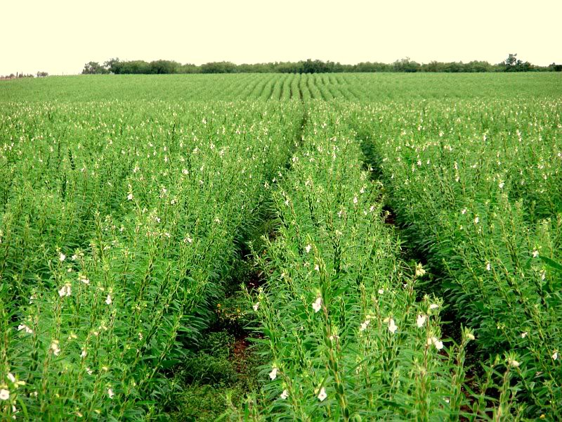
Καλλιέργεια σουσαµιού

Slide 11
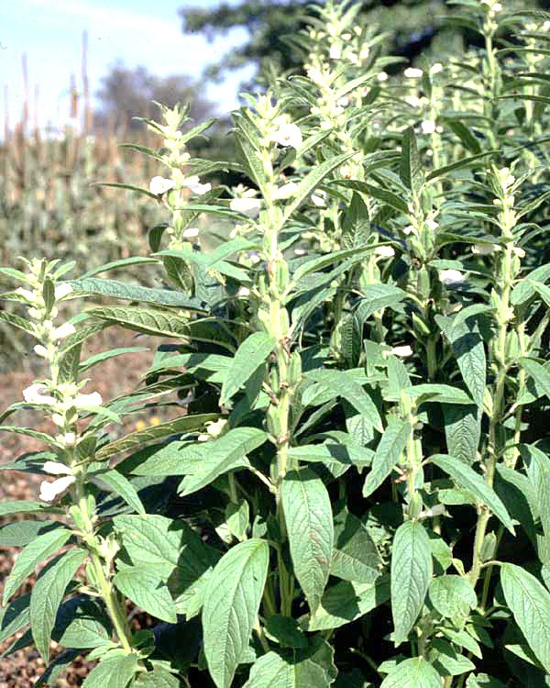
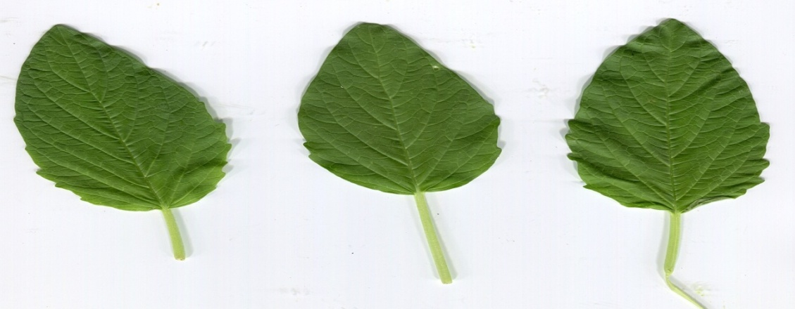
Φύλλα
Τα φύλλα είναι έµµισχα, ποικιλόµορφα και διαφέρουν τόσο µεταξύ τους πάνω στο ίδιο φυτό αλλά και µεταξύ των διαφόρων ποικιλιών. Εκφύονται κατ΄εναλλαγή ή αντίθετα, είναι ακέραια ή οδοντωτά στην περιφέρεια, τριχωτά, χνουδωτά ή λεία σε διαφορετικά σχήµατα και µεγέθη. Τα κατώτερα φύλλα είναι τρίλοβα ή τριµερή, ενώ τα ανώτερα πλατιά και λογχοειδή. Γενικά το µήκος του ελάσµατος του φύλλου κυµαίνεται από 3 έως 17,5 cm και του µίσχου από 1 έως 5 cm. Η πυκνότητα και η τοποθέτηση των φύλλων στον βλαστό καθορίζει τον αριθµό των ανθέων που θα σχηµατιστούν και κατ΄επέκταση των αριθµό των καρπών. Φυτά µε κατ΄εναλλαγή φυλλοταξία σχηµατίζουν συνήθως µεγαλύτερο αριθµό ανθέων.
Εικόνα Φυτά σουσαµιού
Εικόνα Φύλλα σουσαµιού

Slide 12
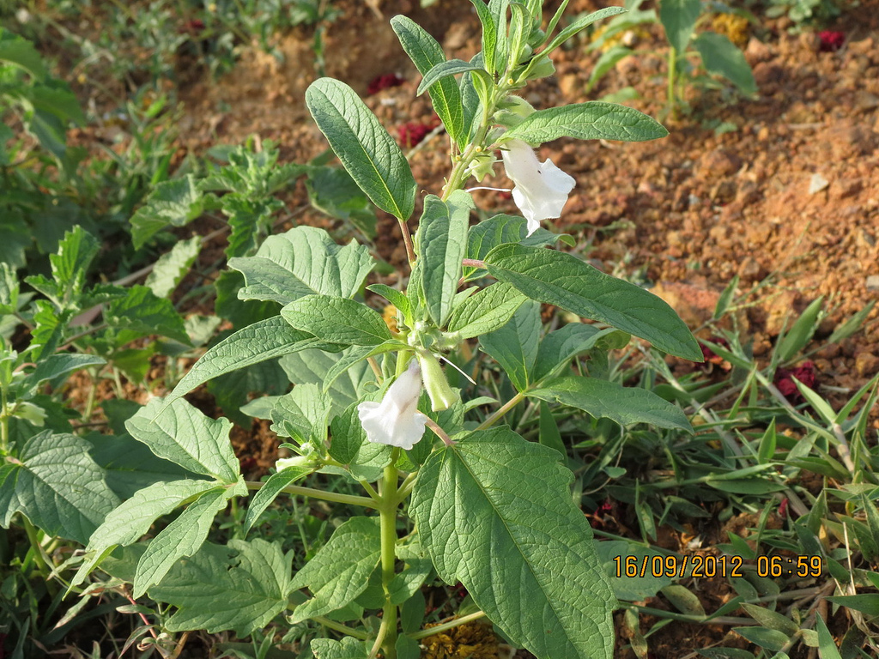

Slide 13
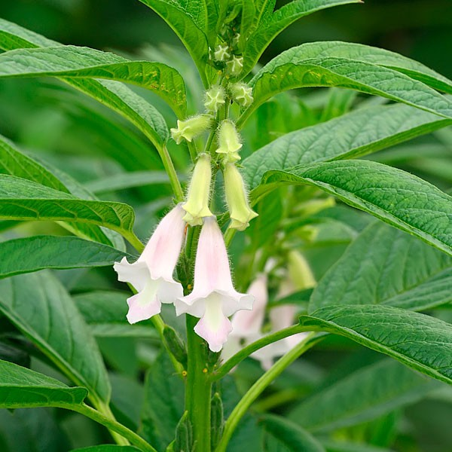
Άνθη
Τα άνθη κατά κανόνα είναι µονήρη και σχηµατίζονται στις µασχάλες των φύλλων στους ανώτερους κόµβους του κεντρικού βλαστού και των πλάγιων διακλαδώσεων. Αναφέρονται όµως και ποικιλίες που φέρουν οµάδες ανθέων από 3-7 άνθη. Το ύψος σχηµατισµού του πρώτου άνθους είναι γονοτυπικό χαρακτηριστικό και η ανθοφορία συνήθως ξεκινά από τον 4-6ο κόµβο από τη βάση του φυτού περίπου 40-50 cm από την επιφάνεια του εδάφους. Τα άνθη έχουν κωδωνοειδές σχήµα και µικρό ποδίσκο. Η στεφάνη είναι σωληνοειδής, συµπέταλη αποτελούµενη από πέντε πέταλα από τα οποία τα δύο ανώτερα είναι πιο κοντά από τα υπόλοιπα.
Ανοικτά και κλειστά άνθη σουσαµιού

Slide 14
Οι στήµονες είναι συνήθως 4 και ορισµένες φορές 5 ή 6 στα άνθη του ίδιου φυτού. Ο ύπερος αποτελείται από την ωοθήκη, έναν µακρύ στύλο και το δισχιδές στίγµα. Η ωοθήκη είναι δίχωρη έως τετράχωρη µε πολλές σπερµατικές βλάστες. Το χρώµα της στεφάνης ποικίλλει από λευκό, ρόδινο έως µωβ σε διάφορες αποχρώσεις. Τα άνθη εµφανίζονται 6-8 εβδοµάδες µετά την ανάδυση των σποροφύτων και η ανθοφορία διαρκεί αρκετές εβδοµάδες

Slide 15
Φυτά σουσαµιού

Slide 16

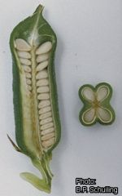
Καρπός και σπόρος
Ο καρπός είναι διαρρηκτή κάψα, µερικώς χνουδωτή, µε βαθιές αυλακώσεις κατά µήκος. Η κάψα χωρίζεται σε 2 ή 4 χώρους, µε σχήµα ωοειδές, επίµηκες ή ελλειπτικό. Κάθε χώρος της κάψας χωρίζεται σε δύο θύλακες µε ένα µεµβρανώδες διάφραγµα και περιέχει 15-20 σπόρους διατεταγµένους επάλληλα σε µία στήλη. Το µήκος της κάψας ποικίλλει από 2,5-7 cm και µπορεί να περιέχει συνολικά 60-80 σπόρους. Το ύψος σχηµατισµού της πρώτης κάψας είναι γονοτυπικό χαρακτηριστικό και επηρεάζει τη µηχανική συγκοµιδή. Οι κάψες διακρίνονται σε αδιάρρηκτες ή διαρρηκτές κατά την ωρίµανση, µε τις δεύτερες να µειονεκτούν στη µηχανοσυλλογή. Στο στάδιο της ωρίµανσης, οι διαρρηκτές κάψες ανοίγουν από την κορυφή προς τη βάση και οι σπόροι διασκορπίζονται.

Slide 17
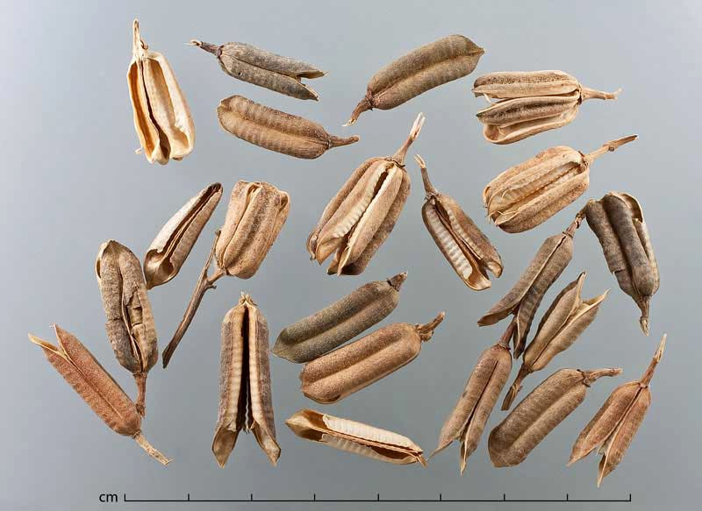
Ώριµες κάψες

Slide 18
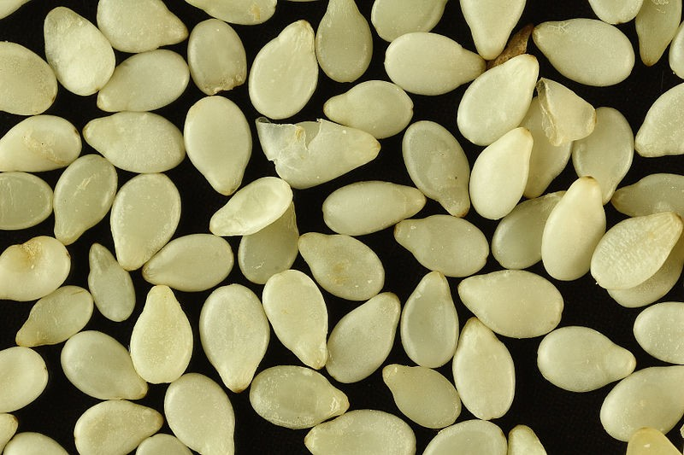
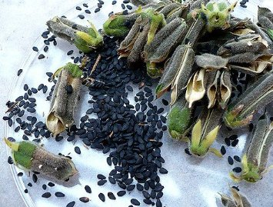
Οι σπόροι έχουν σχήµα απιοειδές, µικρό µέγεθος και το βάρος 1000 σπόρων κυµαίνεται από 2,5-3,0 g. Ο χρωµατισµός των σπόρων οφείλεται στο περισπέρµιο και ποικίλλει από λευκό, κίτρινο, κοκκινωπό, καφετί µέχρι µαύρο, ανάλογα µε την ποικιλία. Οι ανοιχρόχρωµοι σπόροι προτιµώνται ως βρώσιµοι, ενώ οι
µαύροι σπόροι έχουν κατά κανόνα µεγαλύτερη περιεκτικότητα σε λάδι. Κάθε σπόρος αποτελείται από το περισπέρµιο και το έµβρυο µε τις δύο κοτύλες και τον εµβρυακό άξονα που περιλαµβάνει το ριζίδιο, το υποκοτύλιο και το επικοτύλιο

Slide 19
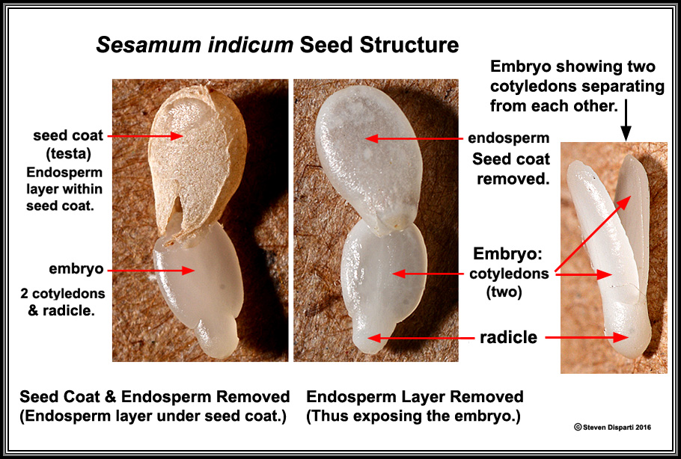

Slide 20
Στάδια ανάπτυξης
Η διάρκεια του βιολογικού κύκλου κυµαίνεται από 85-120 ηµέρες, ανάλογα µε την ποικιλία και τις περιβαλλοντικές συνθήκες. Το σουσάµι είναι φυτό συνεχούς αυξήσεως, ώστε συνεχίζει τη βλαστική του ανάπτυξη και όταν εισέρχεται στο στάδιο της ανθοφορίας.
Αναγνωρίζονται τα παρακάτω βασικά στάδια του βιολογικού του κύκλου:
    Σπορά – φύτρωµα,
    Βλαστικό στάδιο ανάπτυξης φύλλων και βλαστών,
    Άνθηση,
    Ανάπτυξη καψών,
    Ωρίµανση,
    Γήρανση - Ξήρανση του φυτού.
Το πρώτο στάδιο του βιολογικού κύκλου περιλαµβάνει τη βλάστηση του σπόρου, το φύτρωµα και την εµφάνιση του σποριόφυτου που πραγµατοποιείται 8-12 ηµέρες µετά τη σπορά. Το φύτρωµα των σπόρων είναι υπέργειο. Αρχικά από το έµβρυο εµφανίζεται το ριζίδιο και αρχίζει η αύξηση του υποκοτυλίου µε τη συνακόλουθη έκπτυξη των κοτυληδόνων και ανάδυσή τους πάνω από την επιφάνεια του εδάφους. Στη συνέχεια αναπτύσσεται το επικοτύλιο και ακολουθεί το στάδιο ανάπτυξης του υπέργειου τµήµατος του φυτού.

Slide 21
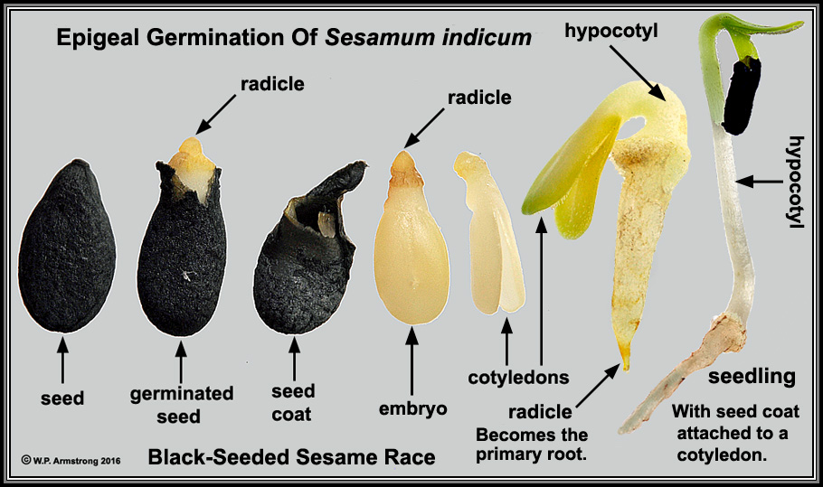

Slide 22
Στάδια ανάπτυξης
Το φύτρωµα των σπόρων ευνοείται σε θερµοκρασία 15 °C και επάρκεια υγρασίας, ενώ σε θερµοκρασία µικρότερη των 10 °C παρεµποδίζεται η βλάστηση των σπόρων και η ανάπτυξη του φυτού. Το στάδιο ανάπτυξης του φυλλώµατος διαρκεί περίπου 5-6 εβδοµάδες και στη συνέχεια ο κεντρικός βλαστός επιµηκύνεται και σχηµατίζονται οι πλευρικές διακλαδώσεις. Η ανάπτυξη του φυτού ευνοείται σε θερµοκρασίες 25 έως 27 °C. Το βλαστικό στάδιο ολοκληρώνεται µε την εµφάνιση του πρώτου πράσινου ανθοφόρου οφθαλµού. Η άνθηση ξεκινά 75-85 ηµέρες από τη σπορά και διαρκεί περίπου 47 ηµέρες, ενώ παράλληλα αναπτύσσονται και οι κάψες. Λόγω της συνεχούς ανάπτυξης στο φυτό οι κατώτερες κάψες µπορεί να είναι ώριµες και στο ανώτερο τµήµα του να αναπτύσσονται άνθη

Slide 23
Η φυσιολογική ωρίµανση παρατηρείται 80-105 ηµέρες από τη σπορά. Στη διάρκεια του σταδίου αυτού τα περισσότερα φύλλα κιτρινίζουν και πέφτουν, τα στελέχη γίνονται κοκκινωπά και οι σπόροι στο 75% των καψών του κεντρικού στελέχους αλλάζουν χρωµατισµό από λευκό σε κιτρινωπό. Το στάδιο της ξήρανσης παρατηρείται 105-120 ηµέρες από τη σπορά. Στη διάρκεια αυτής της φάσης πραγµατοποιείται η ωρίµανση όλων των σπόρων στις κάψες, που ανοίγουν στην κορυφή, για να διευκολυνθεί η απώλεια υγρασίας από τους σπόρους. Όταν η υγρασία των σπόρων µειωθεί στο 6%, τα φυτά είναι έτοιµα για συγκοµιδή. Οι ώριµες κάψες ανοίγουν εύκολα και γι’ αυτό απαιτείται προσοχή στον χρόνο και στον τρόπο συγκοµιδής για την αποφυγή απωλειών από το τίναγµα των σπόρων. Για τον λόγο αυτό τα φυτά συγκοµίζονται νωρίτερα από το στάδιο της φυσιολογικής ωρίµανσης και αφήνονται στον αγρό για περίπου 20-30 ηµέρες για να ξεραθούν

Slide 24
ΣΠΟΡΑ
Είναι ένα φυτό ανοιξιάτικο Η σπορά συνήθως γίνεται από το δεύτερο δεκαπενθήμερο του Μαΐου μέχρι τα μέσα Ιουνίου. Πριν από τη σπορά των σπόρων γίνεται η απολύμανσή τους. Η ποσότητα σπόρου που χρησιμοποιείται είναι 1- 2 κιλά το στρέμμα. Η σπορά γίνεται σε γραμμές που απέχουν 0,6 μέτρα στις ποικιλίες που είναι υψηλόκορμες και 0,3-0,5 μέτρα για τις χαμηλής αναπτύξεως. Επί της γραμμής οι σπόροι σπέρνονται χύδην σε βάθος 2-3 εκατοστά . Συνήθως, σπέρνεται περισσότερος σπόρος από τον κανονικό, επειδή υπάρχουν δυσκολίες στο φύτρωμα. Εάν καλλιεργείται ως επίσπορο, σπέρνεται αρχές Ιουλίου, μετά τη συγκομιδή του χειμωνιάτικου σιτηρού ή του ψυχανθούς.

Slide 25
Θρεπτική αξία
Το κύριο συστατικό των σπερμάτων είναι το μη πτητικό έλαιο που περιέχουν σε ποσοστό 44% έως 60%. Το σησαμέλαιο έχει αξιοσημείωτη σταθερότητα και είναι ανθεκτικό στην οξείδωση και στο τάγγισμα ενώ η σύνθεση του είναι ιδανική (40% ελαϊκό οξύ, 45% λινολεϊκό οξύ). Ο πλακούντας που απομένει μετά την παραλαβή του λαδιού είναι πολύ θρεπτικός (42% πρωτεϊνη), τόσο χάρη στην ποιότητα των αμινοξέων που περιέχει (υψηλή περιεκτικότητα μεθιονίνης) όσο και χάρη στα ανόργανα στοιχεία του (ασβέστιο και φώσφορος). Τέλος το σουσάμι περιέχει βιταμίνες του συμπλέγματος Β, Βιταμίνη Ε, σίδηρο, σελήνιο, πολυακόρεστα λιπαρά οξέα , μηδενική χοληστερόλη και φυσικά αντιοξειδωτικά όπως λιγνάνια. Σπορά σουσαμιού
Είναι ένα φυτό ανοιξιάτικο. Σπέρνεται από μέσα Απριλίου-μέσα Μαΐου, αμέσως μετά το βαμβάκι. Οι αποστάσεις μεταξύ των γραμμών σποράς κυμαίνονται από 60-80 εκατοστά και η ποσότητα του σπόρου που απαιτείται είναι 1-2 κιλά ανά στρέμμα. Συνήθως, σπέρνεται περισσότερος σπόρος από τον κανονικό, επειδή υπάρχουν δυσκολίες στο φύτρωμα. Εάν καλλιεργείται ως επίσπορο, σπέρνεται αρχές Ιουλίου, μετά τη συγκομιδή του χειμωνιάτικου σιτηρού ή του ψυχανθούς.^{[1]}

Slide 26
Συγκομιδή σουσαμιού
Στις περισσότερες ποικιλίες σουσαμιού η συγκομιδή πρέπει να γίνεται νωρίς, όταν το φυτό αρχίσει να κιτρινίζει και οι κάψες είναι ακόμα πρασινοκίτρινες, γιατί διαφορετικά οι κάψες ανοίγουν και τινάζουν το σπόρο. Στις σύγχρονες γεωργικές εκμεταλλεύσεις, η συγκομιδή γίνεται με τις θεριζαλωνιστικές μηχανές του αραβόσιτου. Στις χώρες του τρίτου κόσμου, τα φυτά θερίζονται με δρεπάνι και συγκεντρώνονται στο αλώνι για ξήρανση και αλωνισμό. Οι αποδόσεις κυμαίνονται μεταξύ 150 - 200 κιλών στο στρέμμα.
Αποθήκευση σουσαμιού
Ο σπόρος του σουσαμιού αποθηκεύεται χωρίς προβλήματα, όταν η υγρασία του είναι 8-9%.

Slide 27
Η συγκομιδή του γίνεται όταν αλλάξουν χρώμα και γίνουν σκούρες οι μεσαίες κάψες. Η συγκομιδή γίνεται με εκρίζωση των φυτών ή με θεριζοαλωνιστική μηχανή που χρησιμοποιείται στην συγκομιδή του αραβοσίτου στο οποίο λείπει το εκκοκιστικό εξάρτημα. Επειδή υπάρχει κίνδυνος «τινάγματος» των σπόρων, για την αποφυγή των απωλειών, η συγκομιδή πρέπει να γίνεται όταν έχουν αρχίσει να ανοίγουν οι περισσότεροι λοβοί.
Το συγκομισθέν προϊόν, μεταφέρονται σε αλώνια όπου αποξηραίνεται και για 15-20 ημέρες και στη συνέχεια τινάζεται ώστε να απελευθερωθούν οι σπόροι από τις κάψες.
Οι αποδόσεις του σε σπόρους κυμαίνονται από 150 -200 κιλά το στρέμμα από το οποίο μπορούν να παραχθούν 65-70 λίτρα ελαίου ανά στρέμμα.

Slide 29
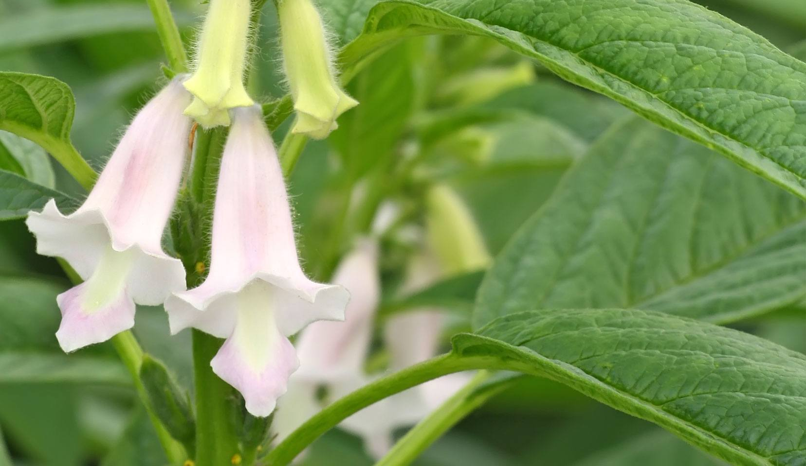

Slide 30
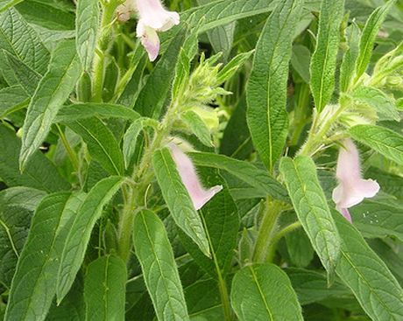
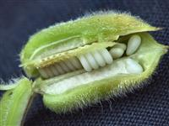

Slide 32
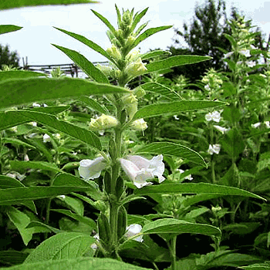

Slide 33
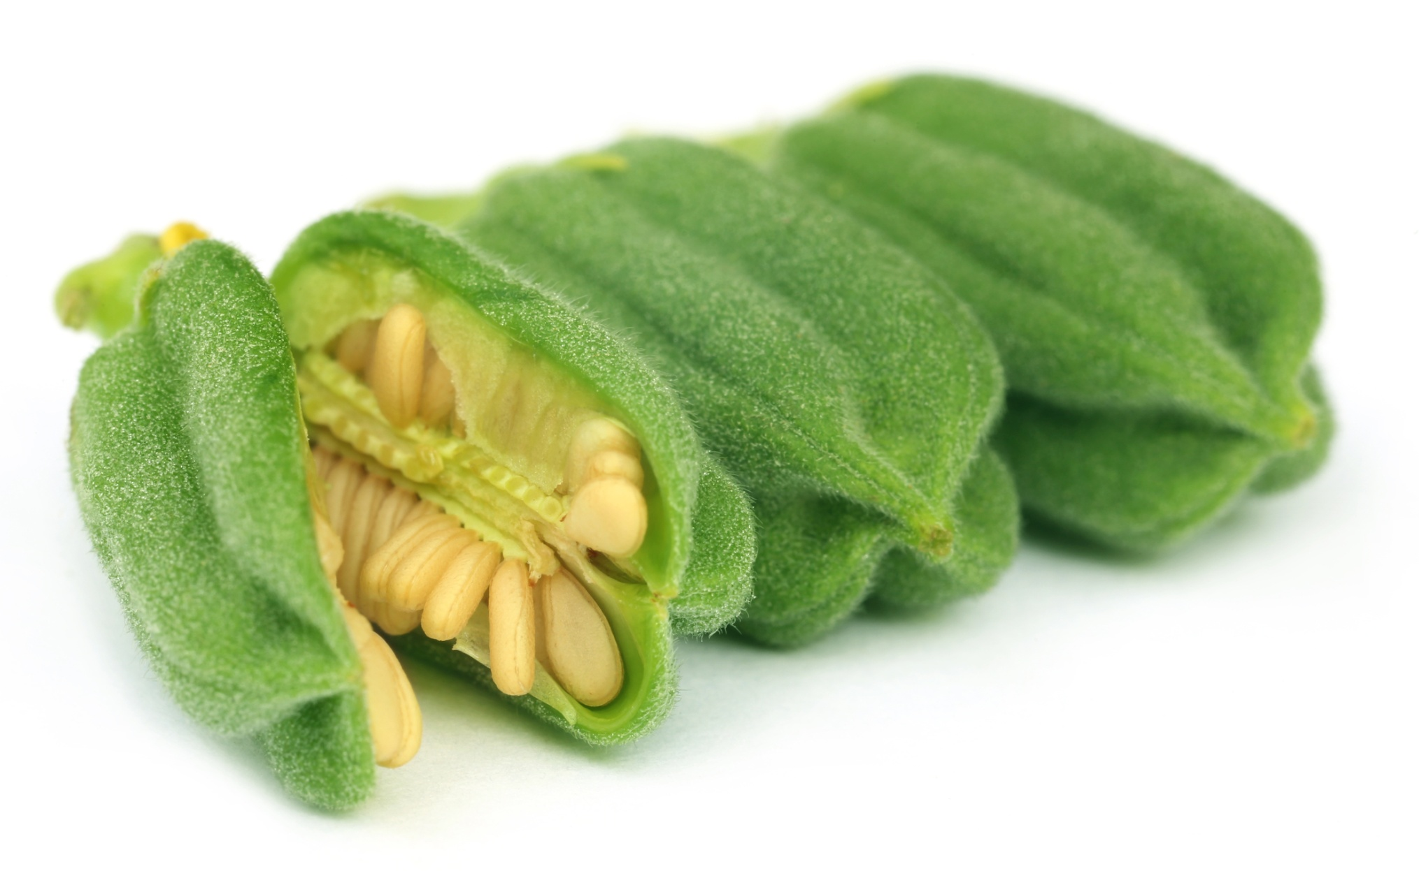

Slide 34
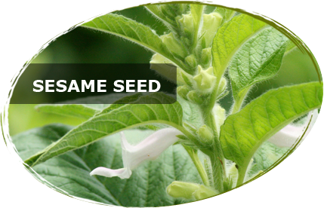

Slide 35
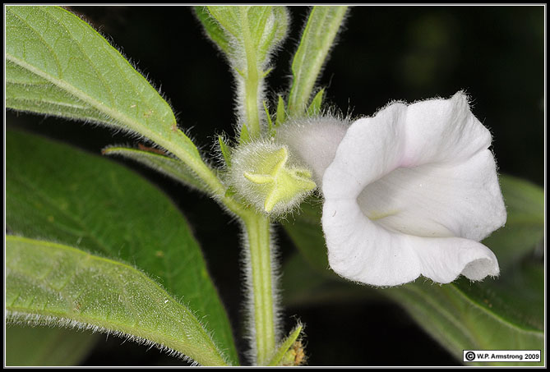

Slide 36
